Slide 1
7- МАВЗУ: Гул олинадиган, доимий яшил ва ўтсимон яшил ўсимликлар гуруҳи

Slide 2
Режа:
1. Гул олинадиган ўсимликлар гуруҳи
2. Доимий яшил ўсимликлар гуруҳи
3. Ўтсимон яшил ўсимликлар гуруҳи
4. Сув ҳавзаларида устириладиган гул ўсимликлари ва уларга қисқача таъриф

Slide 3
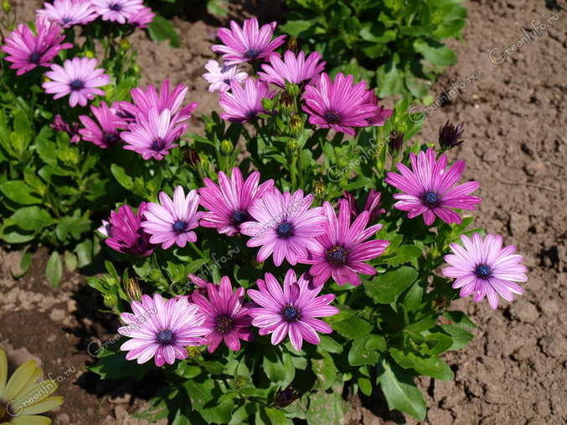
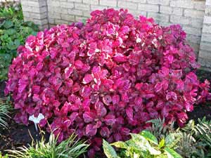
Гул олинадиган ўсимликлар кўп йиллик бўлиб, алоҳида гуруҳни ташкил этади. Уларни ойнавон айвонларга бир неча йилга экилади. Тувак ўсимлигидан фарқли равишда, уларнинг маҳсулоти фақат кесиб олинади. Бу ўсимликларнинг биологик тавсифларига кўра ўсиши мавсумий хусусиятга эга. Ремонтант чиннигули гул олиш учун ўстириладиган ўсимликлар орасида муҳим ўринлардан бирини эгаллайди.
Ремонтант чиннигули чиннигулдошлар оиласига мансуб ўсимлик, ўтсимон, тупи кучли ривожланган. Уларни парвариш қилиш учун ип ски 15-30 см. уячали тўрдан фойдаланилади. Агротехника яхши олиб борилса, баландлиги 100-120 см га етади. Барглари яшил рангда, ингичка. Гуллари серяпроқ, тўлиқ очилганда диаметри 8-12 смга етади, ранги оқ, пушти, қизил, сариқ, бир тусли ёки ола-була (чизиқчали ва доғчали); алоҳида навларининг гуллари ҳидсиз.

Slide 4
Чиннигул ёруғсевар ўсимлик ва унинг учун ортиқча зичлик зарарлидир. Аввал чиннигул ўсимлиги мустаҳкам тик турувчи пояларга эга бўлади, лекин ойнали иссиқ бинолар шароитида янги пояларнинг ривожланиши билан улар нозик бўлиб қолади. Шунинг учун, 2030 см. баландликда экинлар узунасига ва бўйига, рухланган ингичка симлар, капрон иплар, смолаланган ёки мумланган каноп иплардан 15 дан 30 см. гача ўлчамли уячали тўрлар ҳосил қилинади. Ўсимлик 20-30 см. га ўсиши билан, янги тўр тортилади, бу иш тўртинчи ярусгача амалга оширилади. Экилгандан сўнг яхши суғорилади, илдиз отгандан кейин эса вақти-вақтида шамоллатилади. Ҳаво намлиги 60-70 фоиз чегарада ушлаб турилади. Ёнлама ғунчалари узлуксиз олиб ташланади. Баҳорда ва ёзда, кучли ўсиш вақтида, чиннигулни 20-25 кун ораснда мол гўнги ва 1 л. сувга 2-3 г. ҳисобида минерал ўғитлар аралашмаси билан озиқлантирилади. Ер бетиним суғориб ва юмшатиб турилади.

Slide 5
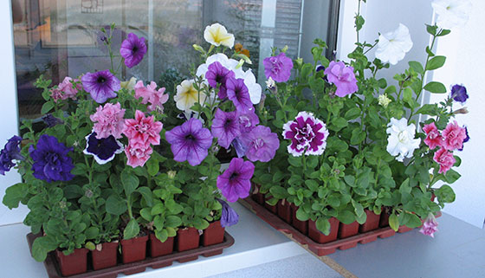
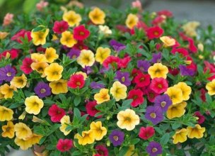
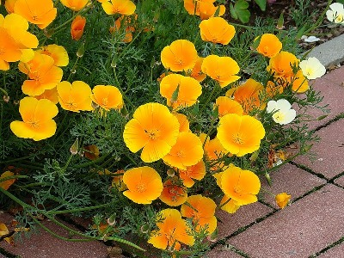
Чиннигул гулдасталар, оранжировкалар ясаш учун кесилади. Кала, белокрилник, ричардия, зантедесхия кўп йиллик кучаладошлар оиласига мансуб ўсимлик. Жанубий Африкадан келтирнлган. Ботқоқ ўсимлиги, намсевар, сояга чидамли, нордон торфни рН 5-5,5 ни ташкил қиладиган. ҳисоб билан қўшилган чириндили тупроқда яхши ўсади. Тупининг баландлиги 80 дан 120 см. гача. Барглари катта, ялтироқ, кенг ёйсимон шаклда. Гуллари ўзининг шакли билан уйғунлашган. Сувли, узун гул ёйи кенг асимметрик раструб тўшак билан тугайди, унинг ранги оқ ёки сариқ. Бу тўшак ингичка, бармоқсимон сариқ ёки олов рангли зич ёпиш-’ ган, хира гулчалардан ташкил топган сўта ўраб туради. Илдизлари боғич кўринишида, семиз бўлади, сувли тугунаксимон илдиздан ривожланган, унинг атрофида бир йил давомида катта миқдорда «болача»лар нимжон баргчалар билан ривожланади, бу болачаларни узлуксиз одиб ташлаш керак.

Slide 6
Атиргул. Ойнавон иссиқ биноларда атиргулнинг барча турини ўстириш мумкин эмас. Чой гибридли, флорибуида ва пернеция атиргулларини етиштириш энг катта натпжа беради. Бу атиргулар стандартга мос бўлган юқори сифатли гуллар беради. 1 м2дан '76 та гул олиш меъёр ҳисобланади. Ойнавон иссиқ биноларда пайвандланган ҳамда ўз илдизига эга атиргулларни етпштириш мумкин. Уларни ойнавон бинога баҳорда жўяклар орасидаги масофа 30 дан 40 см. гача ва ўсимликлар оралиғи 20 дан 25 см. гача қилиб экилади.

Slide 7
ДОИМИЙ ЯШИЛ ЎСИМЛИКЛАР
Манзарали гулчиликда ва боғдорчиликда хона ўсимликлари ўз аҳамиятига эгадир. Улар хоналарни безайди, бу билан замонавий интерьер яратишга ёрдам берадн ва хоналарнинг микроиқлимини яхшилашга таъсир қилади. Хона ўсимликлари ҳаво қуруқлигини юмшатади, чангни ўзида йиғади ва ушлаб қолади (шунинг учун уларни ювиб туриш керак), касаллик тарқатувчи микробларни ўлдирувчи фитонцидларни ажратиб чиқаради ва ҳавони кислород билан тўйинтиради.

Slide 8
Доимий яшил ўсимликлар (ёпиқ ерда ўсувчи қуйидаги гуруҳларга бўлинади: манзарали баргли, игнабаргли, ампел ва чирмашувчи, папоротниклар, сувда ўсувчилар ва суккулентлар. Турли гуруҳ ва тур ўсимликлари етиштириш хусусиятлари билан фарқланади. Бу ўсимликларнинг ёруғликка муносабати турличадир. Лекин ёруғлик уларнинг меъёрида ўсиши ва гуллаши учун зарурдир. Ёритишнинг интенсивлиги ва давомийлиги йил мавсумига ҳамда кун вақтига кўра сезиларли ўзгаради. Хона ўсимликларини етарли миқдорда ёруғлик билан таъминлаш учун, уларни биологик хусусиятига кўра хоналарда жойлаштирилади.

Slide 9
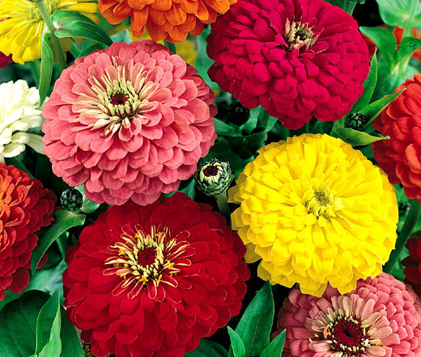

Катта ойнали хоналарда бу ойналарга оч рангли пардалар осилган бўлса ва хона деворлари ва шипи оч рангда бўялган бўлса, ўсимликлар ёруғлик билан жуда яхши таъминланадилар. Хома ҳавоси қуруқ бўлмаса, гуллар яхши ўсади. Хона ҳавосини намлаш учун (буғ ва иссиқ еув билан иситилувчи хон)аларда), батареяларга ва ўсимликлар орасига усти очиқ сувли идишларни қўйиш тавсия этилади. Ўсимликлар баргига сув пуркаш ҳам жуда фойдалидир, бу унинг атрофидаги ҳаво намлигини оширади. Кўпгина хона ўсимликлари сувсевардир.

Slide 10
Барча хона ўсимликларини иссиқликка муносабати бўйича қуйидаги гуруҳларга бўлиш мумкин:
Салқин хона гуллари. Салқин хоналарда қиш даврида ҳарорат 10 дан 14° гача бўлади. Бундай шароитларда қуйидаги ўсимликлар яхши ўсади:
манзарали-баргли-аралия, аукуба, лавроолча, циперус, аспидистра ва хлорофитум;
чиройли гулловчи олеандр, мирта, азалея, атиргул, лакфиоль, гортензия, фуксия, пеларгонйя, примула ва гибрид цинерария, гортензия ва примуланинг гуллаши учун энг юқори ҳарорат 14 дан 18° гача зарур, гуллаш бошлангандан сўнг эса ҳароратни пасайтириш мумкин, бу гулаш давомийлигини узайтиради;
ампел аспарагус, саксифрага, традескаиция;
чирмашувчи печаксимон узум, печак ва бошқалар.

Slide 11
Иссиқ хона гуллари. Айрим ўсимликлар иссиқ хоналарда меъёрида ривожланади ва яхши гуллайди. Салқин хоналарда ўса олса ҳам, гуллаш узайиб кетади. уларнинг гуллари нимжон, ривожланмаган бўлади ва ўсимлик маизарасини йўқотади. Иссиқ, ҳарорати 14-18° хоналар учун қуйидаги ўсимликлар тавсия қилинади:
манзарали-баргли антириум (баргли турлари), фикус филодендрон (монстера), кенг баргли бегония (рекс, металлика) ва бошқалар;
манзарали-гулловчи антуриум (гулловчи турлари), бромелия, глоксиния, гибискус (хитой атиргули) ва бошқалар;
ампел бегония ва қўнғироқгул;
чирмашувчи печак, чирмашувчи атиргул,. печаксимон узум (циссус) ва бошқалар.
иссиқ хоналарда пальмалар кокос, финик ва кентия яхши ўсади.

Slide 12
Ойнаси Жанубга қараган хона ўсимликлари. Утсимон, айниқса, гулловчи ўсимликлар ёруғсевардир. Хона ўсимликлари ичида жуда ёруғсевар, қуёш ёруғлигига талабчанлари ҳам мавжуд. Масалан, хона заранг дарахти (абутилон), кринум, цитрус экиилар ва бошқалар. Жанубий хоиаларда яиа кактус, эхевериялар яхши ўсади, уларни ойна ёнига биринчи қаторга қўйиш тавсия этилади. Кейинги қаторда азалея, гелиотроп, глоксиния, хона ясмини, камелия, олеандр, хитой атиргуллари қўйилади. Ойна олдидаги гул столчаларида аукуба,. бегония, рекс, мирта, пальмалар яхши ўсади ва амариллис, антуриум, кала, кливил, панкрациум ва бошқалар яхши гуллайди. Жанубий хоналар интенсив ёритилганлиги сабабли ҳам, барча хона ўсимликлари учун қулайдир.

Slide 13
Ойнаси шимол томанда жойлашган хона ўсимликлари. Агар жанубий хоналарда деярли барча хона ўсимликларини яхши етиштириш мумкин бўлса, шимолий хоналарда эса кўпгина, айниқса, гулловчи ўсимликлар ёруғлик тақчиллигига чидамсиз бўлади. Бундай хоналарда фақат ойна олдида, ёруғсевар чиройли гулловчи ўсимликлар учун у ёки бу миқдордаги ёруғлик етарли бўлади. Ойналардан узоқда ёруғлик кам ва^ хонани манзарали қилиш учун камроц ёруғсевар ўсимликларни танлаш керак. Бу ерда аспидистра, папоротник, хлорофитум яхши ўсади ва бу ойналарда бегония қуюқ гуллайди.

Slide 14
Ўсимликларни жойлаш ва ташиш
Ўсимликлар қанча масофага ташилса ҳам, унинг ҳолатини сақлаш учун, мос равишда жойлаш (упаковка қилиш) керак, чунки ихтиёрий транспортировкада жойланмаган ўсимликлар-га зарари тегиши мумкин (сўлиши, музлаши ва ҳ.к.). Езда ўсимлик тувак тупроғига тиқилган ёғочга боғланади ва бутун ўсимлик тувак билан бирга қоғоз билан ўралади, каноп ип билан боғланади. Тарвақайлаган ўсимликларни экишда тувак четларига бир нечта ёғоч қўйилади, сўнгра қоғоз ўралади. Қишда ўсимликларни музлатиб қўймаслик учун, уларни 2-3 қават қоғоз билан ўраш керак, устидан эса юпқа шолча, кўрпалар ва ҳ.к. лар билан иситнш лозим. Бунда бутун ўсимликни тувак билан бирга иситиш керак, акс ҳолда илдизи музлаб қолиши мумкин.

Slide 15
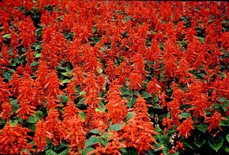
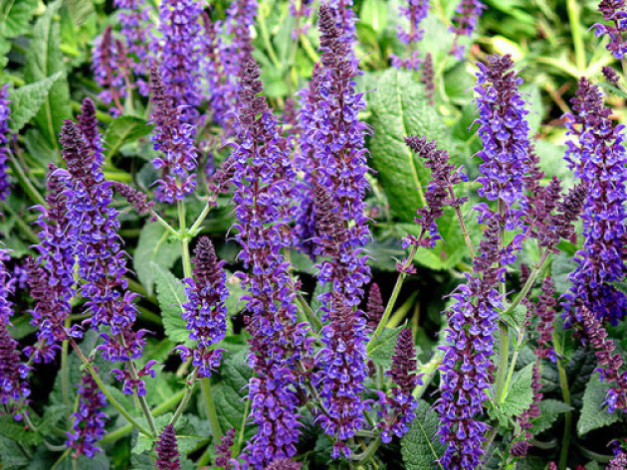
ЎТСИМОН ЯШИЛ ЎСИМЛИКЛАР
Ўтсимон, ҳамиша яшиллик бериб турувчи ўсимликлар хона шароитида ўстирилувчи ўсимликларнинг катта қисмини ташкил этади. Ишлагиш бўйича уларни манзарали баргли ва манзарали гулловчиларга бўлиш мумкин. Бундан ташқарн, барча ўтсимон ўсимликлар габитуси бўйича бўлинадиларминиатюр (сенполия, иеиеромия) дан то йирик ўлчамли (бегония, циперус ва бошқалар) гача.

Slide 16
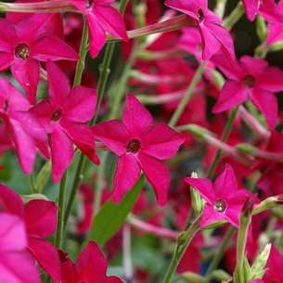
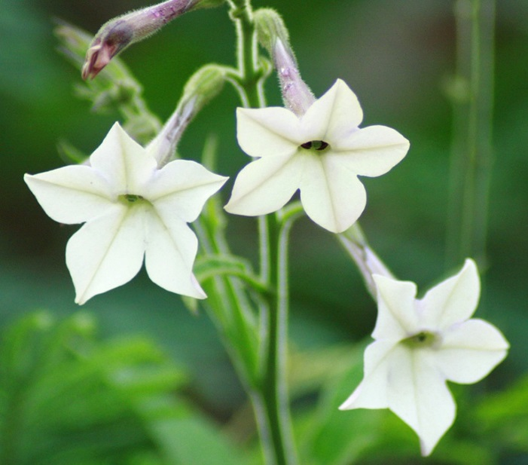
Аспарагус, спаржа лилиялар оиласига мансуб ўсимлик. Шарқий ярим шарнинг мўътадил ва иссиқ вилоятларидан келтирилган. Аспарагус доғли (плюмозус) ва Шпренгер аспарагуси энг кўп тарқалган. ёпиқ ернинг манзарали-баргли ўсимликлари орасида аспарагуслар жуда кенг тарқалган. Улар хоналарни безатишда, турли оранжировкаларда яъни, саватчалар, гулдасталар ва ҳоказолар ясашда ишлатилади

Slide 17
Шпрснгер аспарагуси жуда чироили ампел ўсимлик бўлиб, хоналарни кўкаламзорлаштириш ва турли оранжировкалар учун кенг-қўлланилади. Катта ёшли ўсимликларда поялар узунлиги 2-3 м. га етади.
Аспарагус плюмозус олдинги турдан бирмунча чиройлироқ, хоналарни кўкаламзорлаштириш учун гулдасталар, саватчалар ва ҳ. к. лар ташкил қилишда ишлатилади. Шпренгер аспарагусига қараганда секинроқ ўсади, шунинг учун экишда ва кўчириб ўтқазишда кичик ўлчамли туваклар ишлатилади ҳамда камроқ озиқлантирилади.
Аспидистра, иноқ оила-лилиядошлар оиласига мансуб ўсимлик. Япониядан келтирилган. Манзаралибаргли ўсимлик. Поялари ер бағирлаган. Барглари семиз, тўқ яшил рангда, чўзинчоқ шаклда, узунчоқ оёқчаларда бўйи 50-60 см. га етади. Ола-була, оқ ва оч-сариқ раигдаги бўйлама чизиқли шакллари мавжуд. Гуллари хира, илдиз пояда, ерда жойлашган, диаметри тахминан 1 см. ликоилар кўринишида. Феврал ойидан май ойигача илдизпояларни бўлиш билан кўпайтирилади.

Slide 18
Аукуба ёки тилла дарахт қизиллар оиласига мансуб. Япониядан келтирилган. Ўсимлик ёшига, етиштириш шароитларига, шаклланишига, кесиб турилишига ва ҳоказоларга кўра турли баландликда бўлади. Барглари семиз, ясси, чиройли бўлади, ола-була баргли шаклларида мармар оч сариқ рангда бўлади. Гуллари манзарали эмас, қизил рангдаги меваларн эса жуда манзарали.

Slide 19
Буксус, самшит самшитлилар оиласига мансуб ўсимлик. Кавказ ва Балеар оролидап келтирилган. Ўсимликнинг баландлиги ёшига, етиштириш шароитларига, шаклланишига ва ҳоказоларга кўра ўзгаради. Танаси жуда ихчам. Барглари семиз, майда, тўқ-яшил рангда, ялтироқ. Тувак ўсимлиги сифатида бир нечта тури экилади (кавказ, карлик ва бошқалар). Уруғ ва қаламча билан кўпайтирилади. Серажриқ ва чириндили тупроқ аралашмасида яхши ўсади.

Slide 20
Драцена, кордилина лилиидошлар оиласига мансуб ўсимлик. Тропик Африка ва Янги Зеландиядан келтирилган. Иккала тур ўсимлик манзарали боғдорчилик амалиётида драцена деб номланади, лекин биринчиси сариқ рангдаги илдизга эга, бачкилари йўқ, уруғ бачкилари олтитадан ошмайди, кордилинада эса илдизи оқ рангда ва 18 тадан кам бўлмаган уруғ бачкилари мавжуд.

Slide 21
Кливия амариллислар оиласига мансуб ўсимлик. Жанубий Америкадан келтирилган. Утсимон хона ўсимлиги. Тупининг баландлиги 50 см. семиз понли. Барглари лентасимон, семиз, тўқ-яшил рангда, 2 қатор бўлиб жойлашган. Ола-була рангли шакллари ҳам мавжуд. Гуллари соябон бўлиб йиғилган, сариқ, қизил ва олов рангда. Қиш охири баҳор бошида, айрим ҳолларда ёзда ҳам қайта гуллайди.

Slide 22
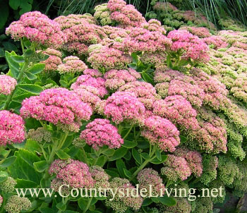
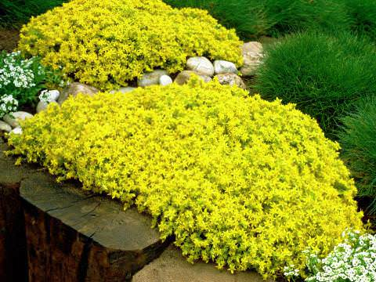
Орхидея орхидеялар оиласига маисуб ўсимлик. Бутун ер шари бўйлаб тарқалган. 20 000 гача турлар маълум. Уларнинг кўпчилиги тропик минтақада ўсади. Ҳаёт фаолияти ва иссиқликка талабчанлиги бўйича фарқланади. Барглари оддий, майда, алоҳида турларида эса қаттиқ, этдор, яшил рангда, кўпинча ола-була бўлади. Гулларининг диаметри 1-2 дан 8-12 см. гача, ранги ва тузилиши оригинал, найсимон, бошоқсимон ёки бўронсимон гулбаргларда жойлашган. Гулларининг шакли ўзгача жуда чиройли, мураккаб, ранги ҳам турлича, кўпинча бир неча тусда бўлади. Алоҳида турларининг гуллари хушбўй ҳидга эга. Гуллаш вақти турлича, аммо кўпинча баҳордан кузгача гуллайди.

Slide 23
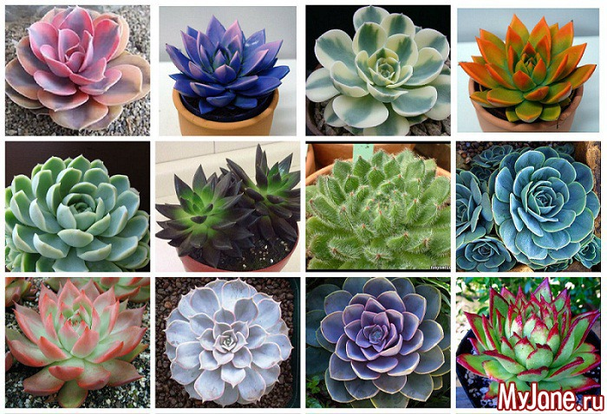
Папоротниклар асосан кўпоёқлилар оиласига, папоротниклар синфига мансуб. 3800 га яқин тури жуда катта оилани ташкил этади, унинг кўп қисмйни етиштириш тропик минтақага тўғри келади. Оранжерияларда қуйидаги турларини етиштириш мумкин: адиантум, нефролепис ва бошқалар.
Кўпгина папоротниклар илдизпояни бўлиш, (масалан адиантум), споралар ва (птертсс) ёш ўсимликлар билан кўпайтирилади. Папоротниклар учун арчагулли, баргли ва қумли торф тупроқларининг бир хил миқдордаги аралашмасн ишлатилади. Агар арчагулли тупроқ бўлмаса, у ҳолда баргли ва торфли тупроқларни ишлатиш мумкин.

Slide 24
Сансевьера, сансевиерия ёки «ит думи»-лилиядошлар оиласига мангуб ўсимлик. Африка ва Осиёнинг тропик вилочтларидан келтирилган. Бир неча турлари экилади. Усймликнинг баландлиги 1,2 ;м., барглари илдиз олдида ўсган, тик ўсувчи, қаттиқ, ола-була рангда, илдизпояси семиз ва чирмашувчи бўлади. Гуллари оқ рангда, яшил туслари мавжуд, хушбўй ҳидли, лекин манзараси кам, юмшоқ найсимон гулбаргларга йиғилган.

Slide 25
СУВ ҲАВЗАЛАРИДА УСТИРИЛАДИГАН ГУЛ ЎСИМЛИКЛАРИ ВА УЛАРГА ҚИСҚАЧА ТАЪРИФ
Сув ва ботқоқ ўсимликлари алоҳида гуруҳни ташкил қилади. Ҳозирги вақтда марказий иситиш тармоғидан фойдаланиш хоналардаги ҳавони намлаш учун катта аҳамиятга эга. Афсуски, бу гуруҳнинг чирой берувчи хона ўсимликлари хиллари унчалик кўп эмас. Кўпгина сув ўсимликларини аквариумда, сув ҳайвонлари ва балиқлар билан бирга етиштириш мумкин. Сув ўсимликлари асосан уруғ, қаламча, илдиз бурчаклари ва бўлиш йўли билан кўпайтирилади. Аквариумдаги ўсимликлар парвариши сувнинг тоза ва хил миқдорда бўлишига боғлиқ. Ўсимликлар жуда қуюқлашиб кетганда, уларнинг қуриган ва эски қисмлари олиб ташланади. Баҳорда ўсимликлар кўнириб ўтқазилади. Еруғлик ва ҳавоиипг оптимал режимида барча оув ўсимликларипинг яхши ўсишига эришиш мумкин. Аквариум ва сув ҳанзаллрида (бассейнларда) қуйидаги эиг кўп тарқалган ўсимлик турлари етиштирилади: циперуе, элодея, валлиснерия, кабомба, людвигил, мириофиллюм, сагиттария, сальвиния ва бошқалар.

Slide 26
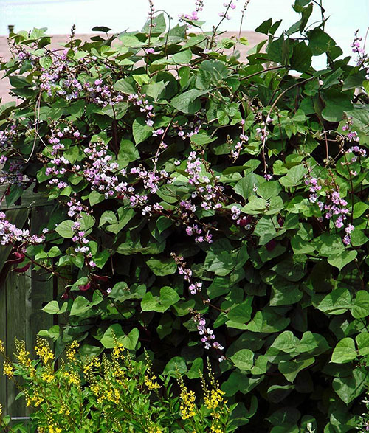
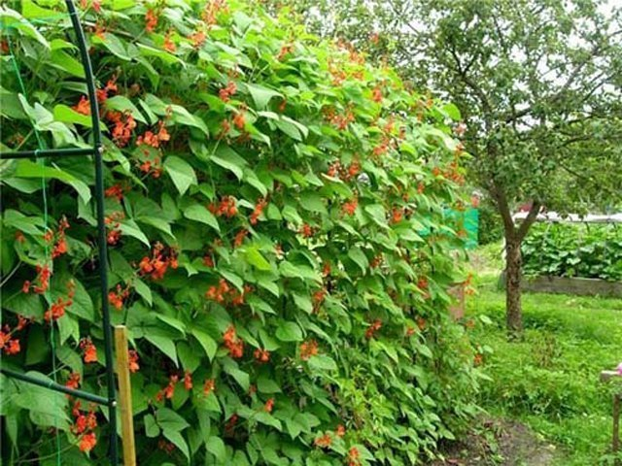
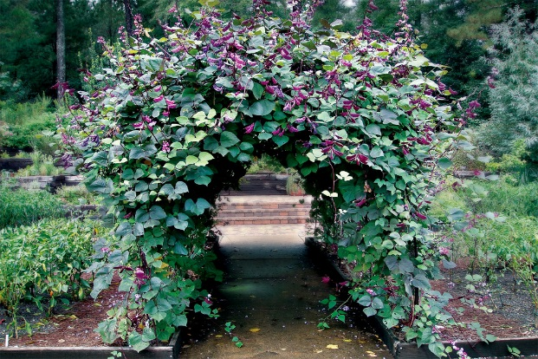
Манзарали ловия, боғ ловияси
Манзарали ловия, боғ ловияси, турк ловияси ловиялар оиласига мансуб бир йиллик ўсимликдир. Ҳиндистон ва Жанубий Америкадан келтирилган. Гулчиликда қуйидаги навлари экилади: Капалак, Френч, Мамонт, Икки рангли ва бошқалар

Slide 27
ЭЪТИБОРИНГИЗ
УЧУН
РАХМАТ !

